Slide 1
6. Euroopan monet kasvot Taitotehtävä: Tutki kuvioita EU-maiden taloudesta
Forum Yhteiskuntaoppi
3

Slide 2
Tutki kuvioita EU-maiden taloudesta
Tutki oheisia kuvioita. Mitä havaintoja voit tehdä?

Slide 3
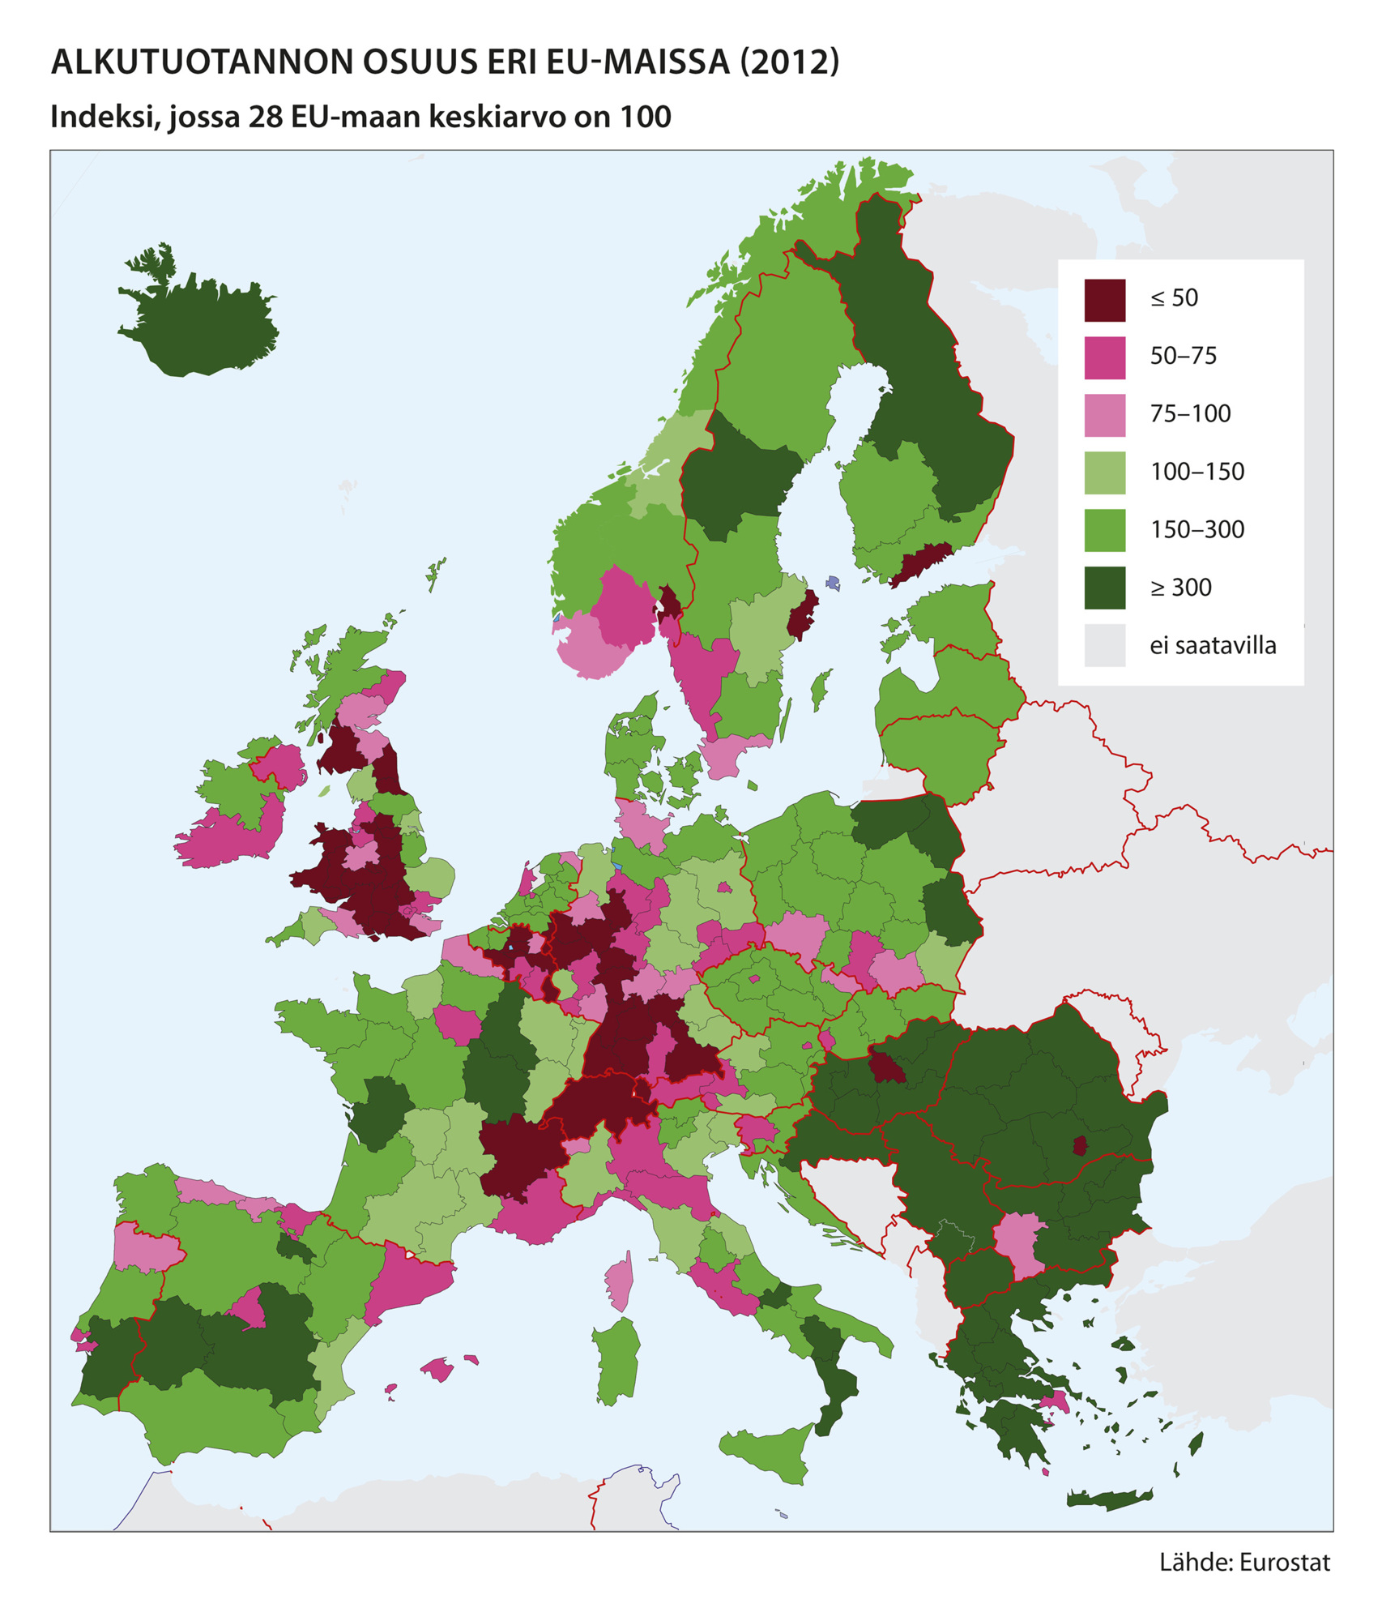
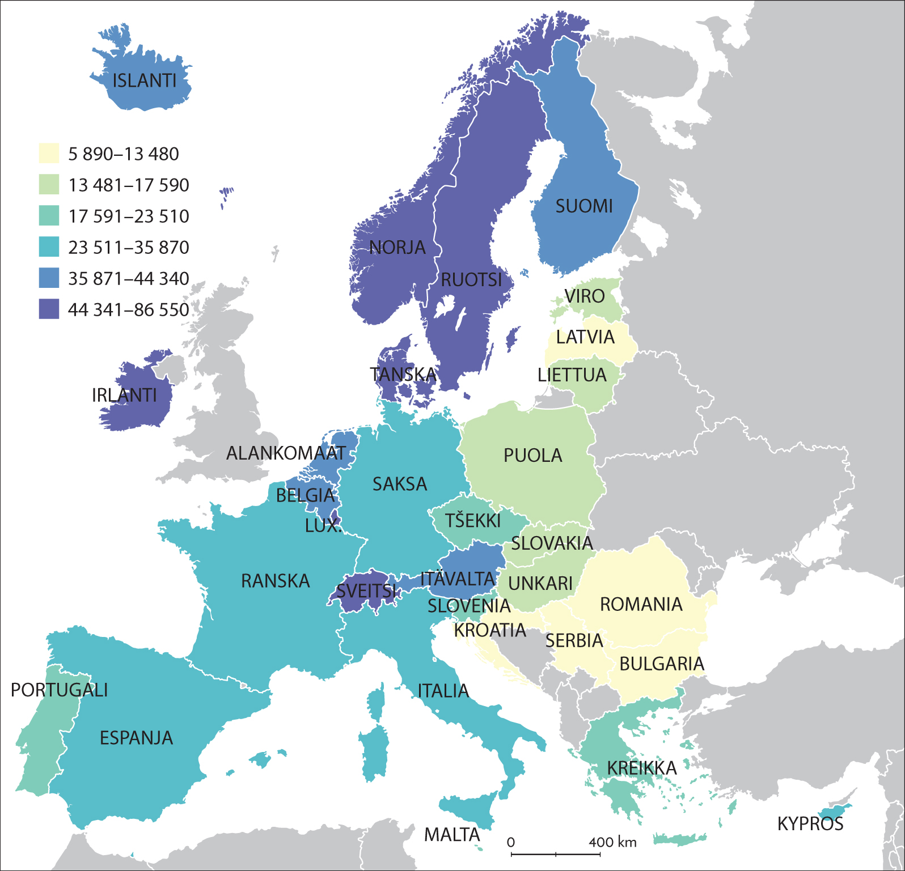
Tutki kuvioita EU-maiden taloudesta
BKT asukasta kohti

